Slide 1
Electrical Circuits Lecture 13: MOSFET Transistor By: Mahmoud Momtazpour ceit.aut.ac.ir/~momtazpour
Amirkabir University of Technology

Slide 2
Topic Overview
Transistor Types
Transistor Applications
Large Signal vs. Small Signal
MOSFET Large Signal Model and Modes of Operations
MOSFET DC Analysis
MOSFET Small Signal Model and AC Analysis
MOSFET Configurations
MOSFET as a Switch

Slide 3
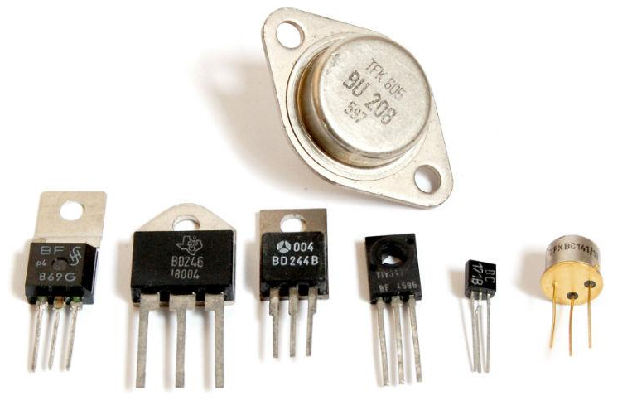
Transistor
Two Types:
BJT
MOSFET
BJT: Bipolar Junction Transistor
MOSFET: Metal-Oxide-Semiconductor Field Effect Transistor
Notes:
BJT دوقطبی است به این معنی که هر دو حامل الکترون و حفره در تشکیل جریان شرکت دارند. ولی MOSFET یک قطبی است (یا حفره ها یا الکترونها جریان را می سازند)

Slide 4
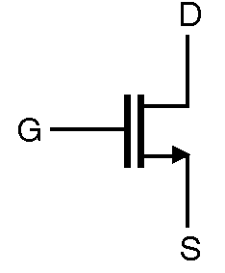
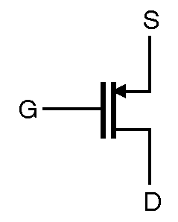
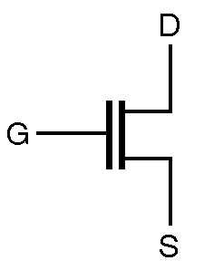
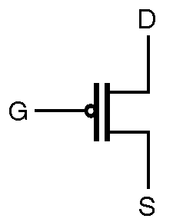
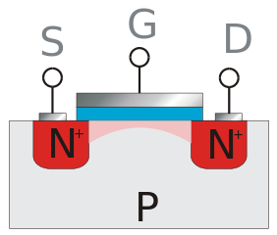
MOSFET
NMOS
PMOS
G: Gate
S: Source
D: Drain
Analog:
Metal
Digital:
Oxide (SiO2)
Semiconductor
Notes:
MOSFET یک نوع ترانزیستور است که برخلاف BJT، از بیس (اینجا گیت نام دارد) جریانی نمی گذرد. بلکه جریان بین درین و سورس با اعمال ولتاژ به گیت کنترل می شود.
این ترانزیستور ساختار متقارنی دارد و جای سورس و درین می تواند عوض شود. در واقع سورس در NMOS پایه ای است که شما ولتاژ پایینتری به آن وصل می کنید!

Slide 5
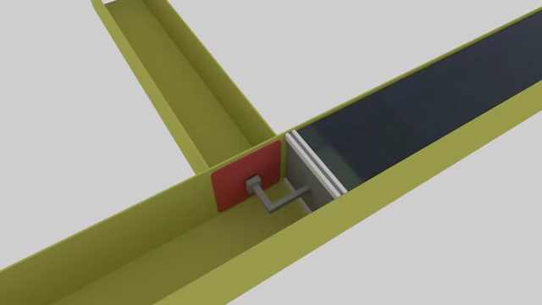
MOSFET Operation

Slide 6
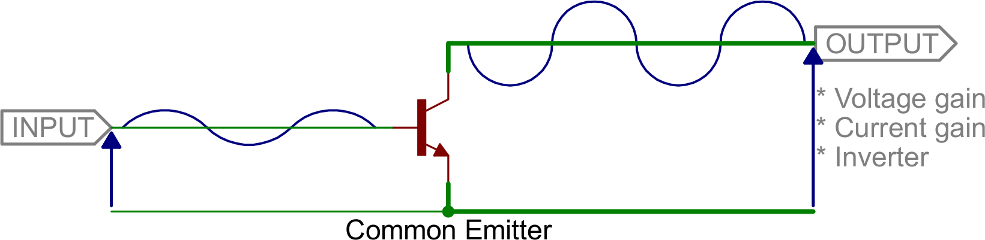
Transistor Applications
Amplifier (In analog circuits)
Example: Amplifying audio signals!

Slide 7
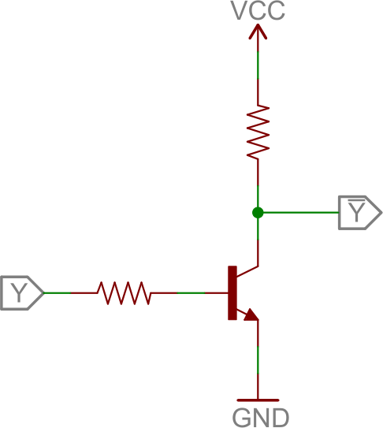
Transistor Applications
Switch (In digital circuits)
Example: Inverter gate!

Slide 8
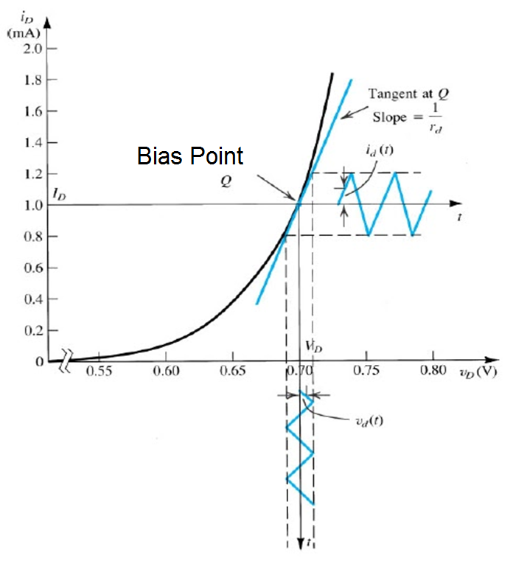
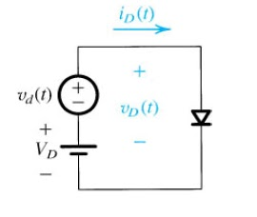
Large Signal vs. Small Signal
Large Signal Behavior: the diode is a non-linear element
with respect to large DC values of V_{D}, I_{D}
Small Signal Behavior: the diode is a linear element
with respect to small AC values of v_{D}(t) and i_{D}(t)
Notes:
دو منبع ولتاژ V_{D} و v_{D}(t) را در نظر بگیرید که اولی DC و دومی AC است. ابتدا فرض کنید v_{D}(t) صفر است. تا اینجا می دانیم دیود یک المان غیر خطی با مشخصه جریان-ولتاژ نشان داده شده است. بنابراین ولتاژ V_{D} اعمالی باعث عبور جریان I_{D} و تعیین مد کاری دیود (قطع یا وصل) می شود. با تغییر V_{D}، I_{D} به صورت غیر خطی تغییر می کند و این وابستگی را باید با یک مدار غیر خطی مدل کرد. به این مدل، مدل سیگنال بزرگ گویند که موضوع بحث اسلاید دیود بود. به نقطه معادل VD و ID در منحنی مشخصه، نقطه کار گویند.
حال فرض کنید در همین حالت، ولتاژ AC v_{D}(t) را اعمال کنیم که دامنه آن خیلی کوچک است (در حد میلی ولت). جریان i_{D}(t) حول نقطه کار، وابستگی تقریبا خطی با v_{D}(t) دارد (دیود مانند مقاومت خطی رفتار می کند که مقدار آن برابر با معکوس شیب مماس بر منحنی در نقطه کار است.). این وابستگی خطی را می توان با یک مدار خطی مدل کرد. به این مدل، مدل سیگنال کوچک گویند. پس مقاومت معادل دیود به نقطه کار وابسته است.
در ترانزیستورها نیز این بحث وجود دارد و میزان تقویت کنندگی ترانزیستور را با تعیین نقطه کار آن تعیین می کنند.

Slide 9

MOSFET Large Signal Model
Shockley 1st order transistor model
$$I_{ds}=\left\{\begin{matrix}0 & V_{gs}<V_{t} & Cut−off \\ β\left(V_{gs}−V_{t}−\frac{V_{ds}}{2}\right)V_{ds} & V_{ds}<V_{gs}−V_{t} & Linear \\ \frac{β}{2}{\left(V_{gs}−V_{t}\right)}^{2} & V_{ds}>V_{gs}−V_{t} & Saturation\end{matrix}\right\}$$

Slide 10

MOSFET DC Analysis
Write GS and DS KVLs
Use GS-KVL to find $V_{gs}$. (Note that $I_{G}=0$)
If $V_{gs}<V_{t},$ it is in Cut-off! $I_{ds}=0,$Use DS-KVL to find $V_{ds}$.
If$V_{gs}>V_{t}$, it is either in saturation or linear modes
Assume Saturation$.$ Find $I_{ds}=\frac{β}{2}{\left(V_{gs}−V_{t}\right)}^{2}$. Use DS-KVL to find $V_{ds}$.
If $V_{ds}>V_{gs}−V_{t}$, OK! Otherwise, assumption is not true
Assume Linear. Find $I_{ds}=β\left(V_{gs}−V_{t}−\frac{V_{ds}}{2}\right)V_{ds}$. Use DS-KVL to find $V_{ds}$. Double Check $V_{ds}<V_{gs}−V_{t}$

Slide 11
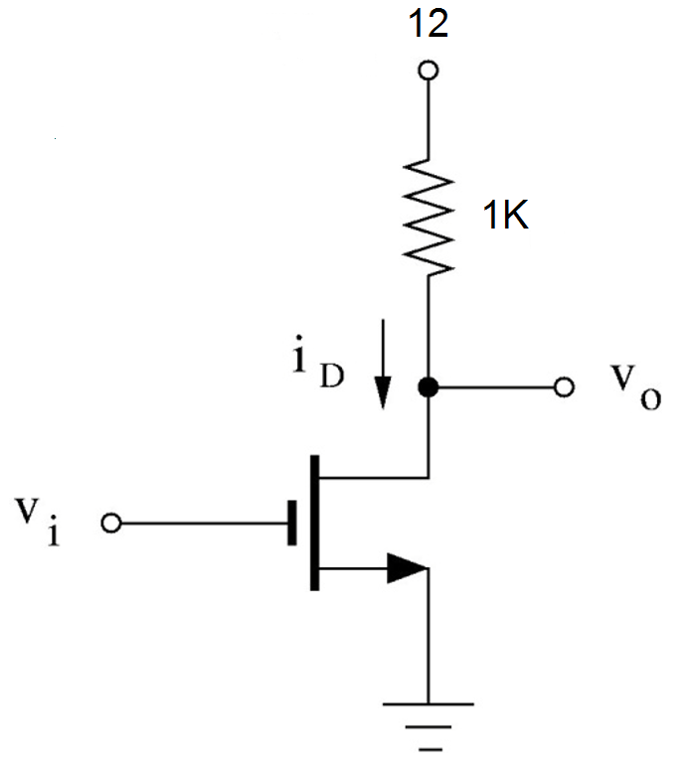
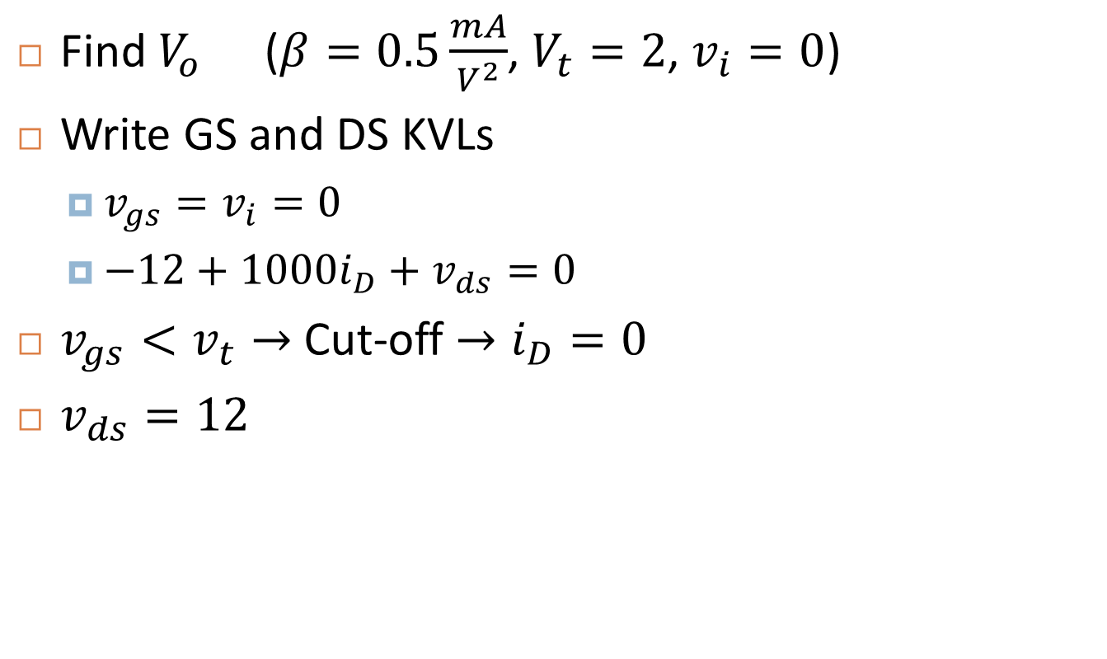
Example
Find $V_{o}$ ($β=0.5\frac{mA}{V^{2}}$, $V_{t}=2$, $v_{i}=0$)
Write GS and DS KVLs
${v_{gs}=v}_{i}=0$
$−12+1000i_{D}+v_{ds}=0$
$v_{gs}<v_{t}→$ Cut-off $→i_{D}=0$
$v_{ds}=12$

Slide 12
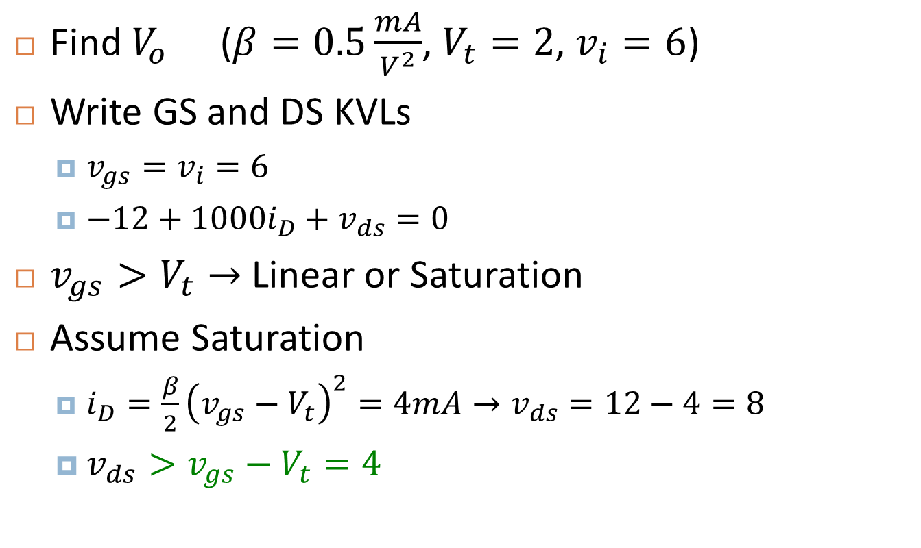
Example 2
Find $V_{o}$ ($β=0.5\frac{mA}{V^{2}}$, $V_{t}=2$, $v_{i}=6$)
Write GS and DS KVLs
${v_{gs}=v}_{i}=6$
$−12+1000i_{D}+v_{ds}=0$
$v_{gs}>V_{t}→$ Linear or Saturation
Assume Saturation
$i_{D}=\frac{β}{2}{\left(v_{gs}−V_{t}\right)}^{2}=4mA→v_{ds}=12−4=8$
$v_{ds}>v_{gs}−V_{t}=4$

Slide 13
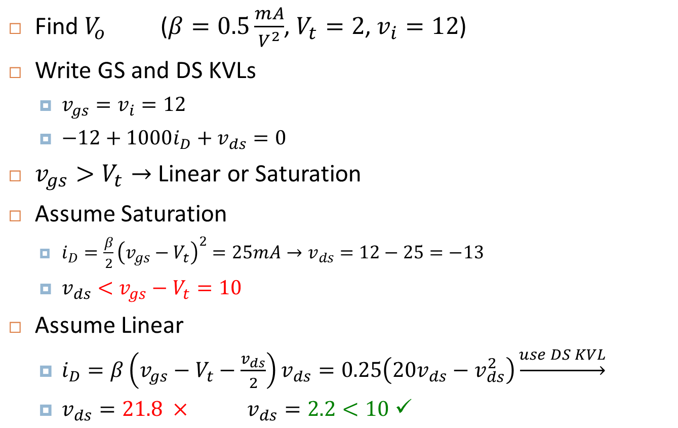
Example 3
Find $V_{o}$ ($β=0.5\frac{mA}{V^{2}}$, $V_{t}=2$, $v_{i}=12$)
Write GS and DS KVLs
${v_{gs}=v}_{i}=12$
$−12+1000i_{D}+v_{ds}=0$
$v_{gs}>V_{t}→$ Linear or Saturation
Assume Saturation
$i_{D}=\frac{β}{2}{\left(v_{gs}−V_{t}\right)}^{2}=25mA→v_{ds}=12−25=−13$
$v_{ds}<v_{gs}−V_{t}=10$
Assume Linear
$i_{D}=β\left(v_{gs}−V_{t}−\frac{v_{ds}}{2}\right)v_{ds}=0.25\left(20v_{ds}−v_{ds}^{2}\right)\underset{→}{use DS KVL}$
$v_{ds}=21.8 × v_{ds}=2.2<10 ✓$

Slide 14
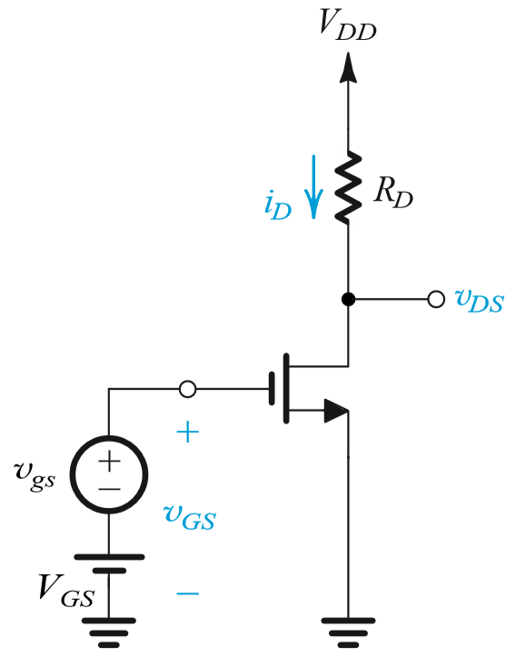
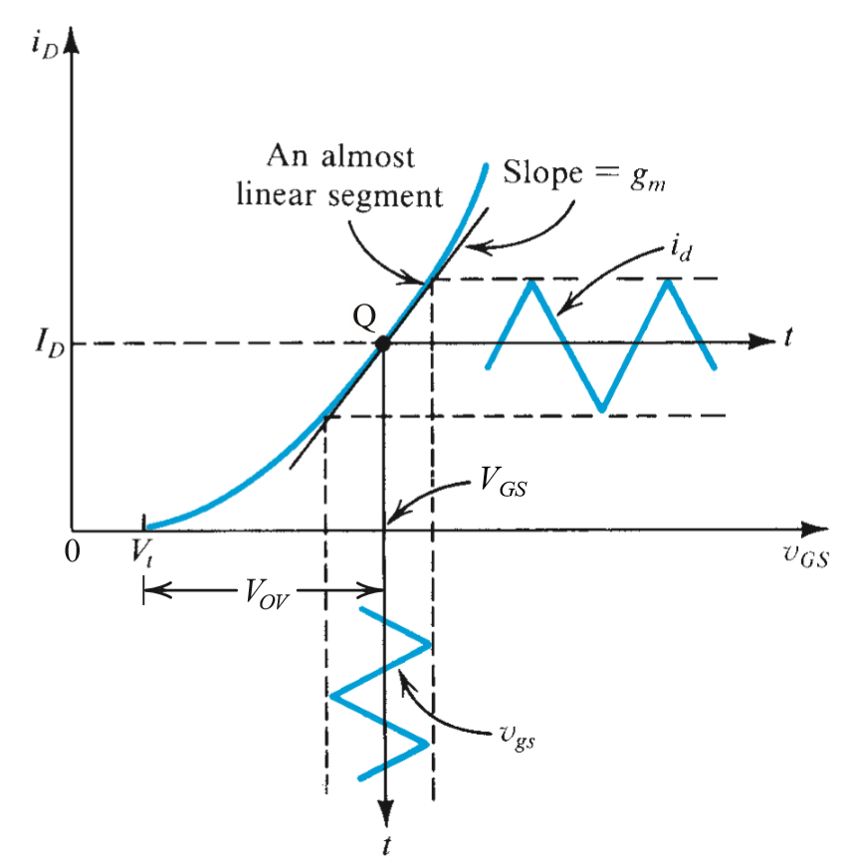
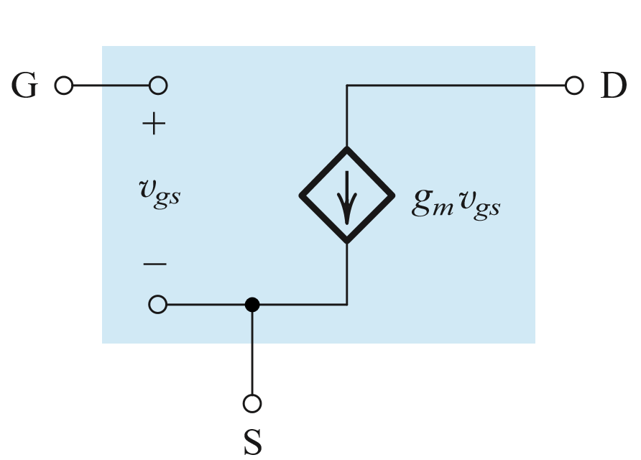
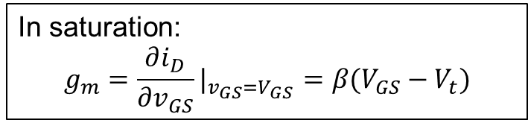
MOSFET Small Signal Model
Small
Signal
Model:
In saturation:
$$g_{m}={\frac{∂i_{D}}{∂v_{GS}}|}_{v_{GS}=V_{GS}}=β(V_{GS}−V_{t})$$
Notes:
معمولا وقتی از ماسفت به عنوان تقویت کننده استفاده می شود آن را به اشباع می برند. چون نسبت به ناحیه خطی، gm بزرگتری به دست می دهد.

Slide 15
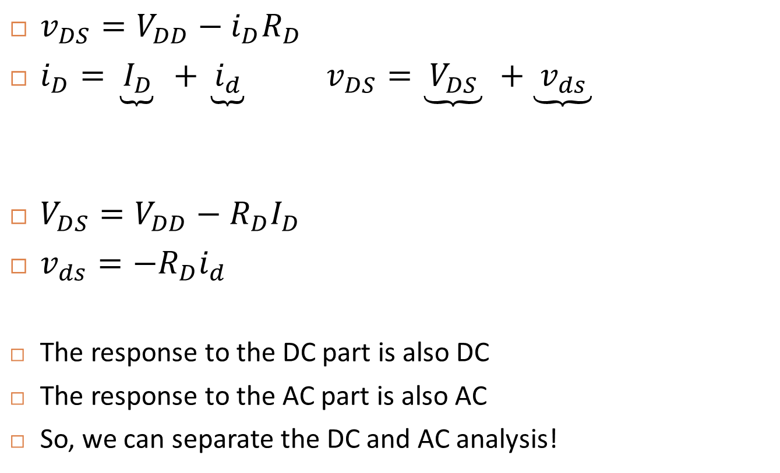
Separating AC and DC Analysis
$v_{DS}=V_{DD}−i_{D}R_{D}$
$i_{D}=\underbrace{{ I}_{D }} +\underbrace{{ i}_{d }}$ $v_{DS}=\underbrace{{ V}_{DS }} +\underbrace{{ v}_{ds }}$
$V_{DS}=V_{DD}−R_{D}I_{D}$
$v_{ds}=−R_{D}i_{d}$
The response to the DC part is also DC
The response to the AC part is also AC
So, we can separate the DC and AC analysis!
DC part
(Bias)
AC part
DC part
(Bias)
AC part

Slide 16
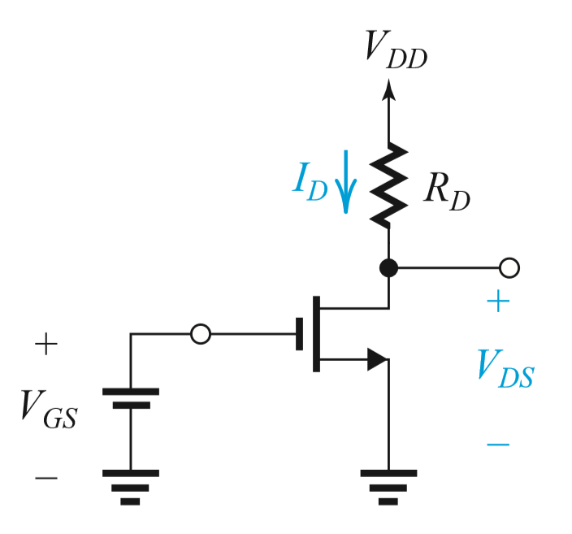
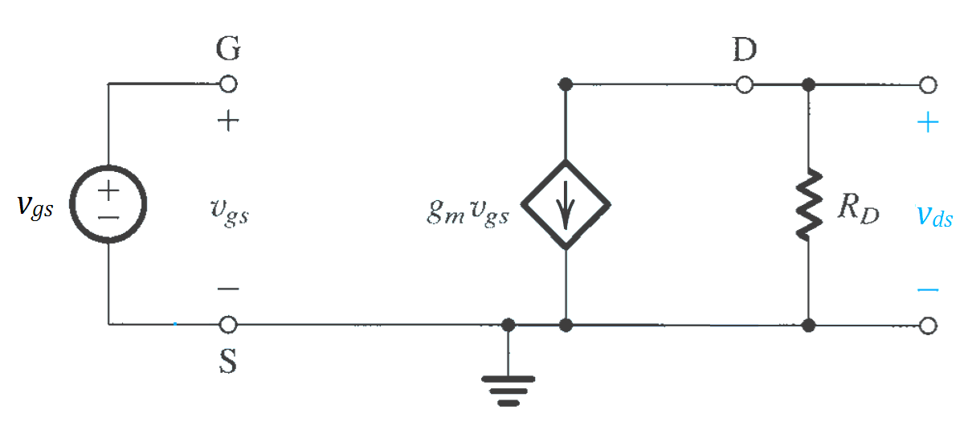

Separating AC and DC Analysis
$v_{ds}=−R_{D}i_{d}=−{R_{D}g}_{m}v_{gs}$
$A_{v}=\frac{v_{ds}}{v_{gs}}=−g_{m}R_{D}$
Voltage gain
DC Analysis
AC Analysis
Note how R_{D} is grounded in AC analysis

Slide 17
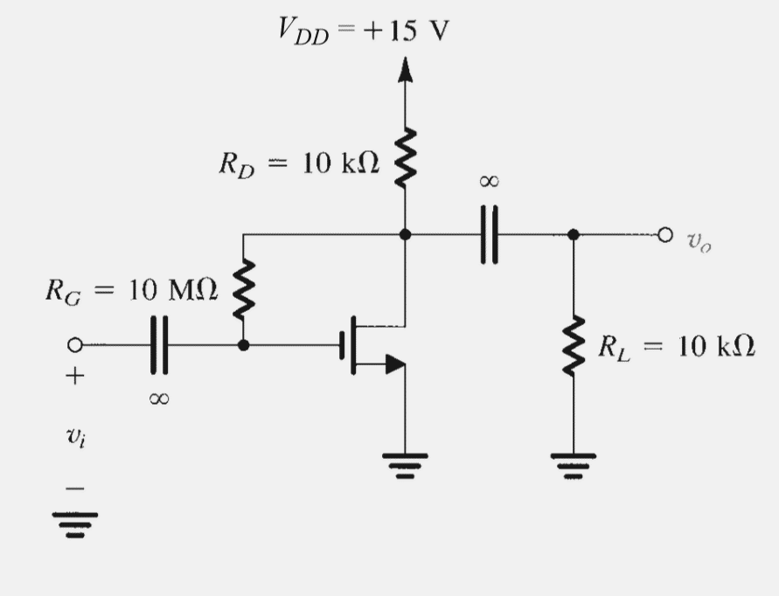
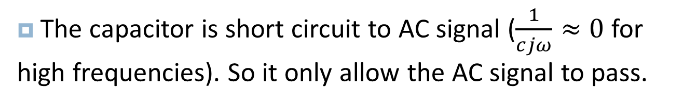
Example
We usually add coupling capacitors to amplifiers:
The capacitor is open circuit to DC signal, so the DC bias of the circuit is isolated from the previous and next stages.
The capacitor is short circuit to AC signal ($\frac{1}{cjω}≈0$ for high frequencies). So it only allow the AC signal to pass.

Slide 18

Example
Find gain $A_{v}$ ($β=0.25\frac{mA}{V^{2}}$, $V_{t}=1.5$)
DC Analysis
Capacitors are open
Find bias and $g_{m}$
AC Analysis
Capacitors are short
Find $A_{v}$

Slide 19
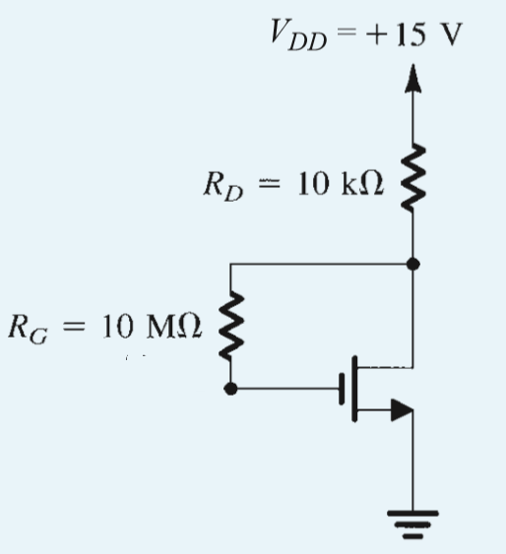
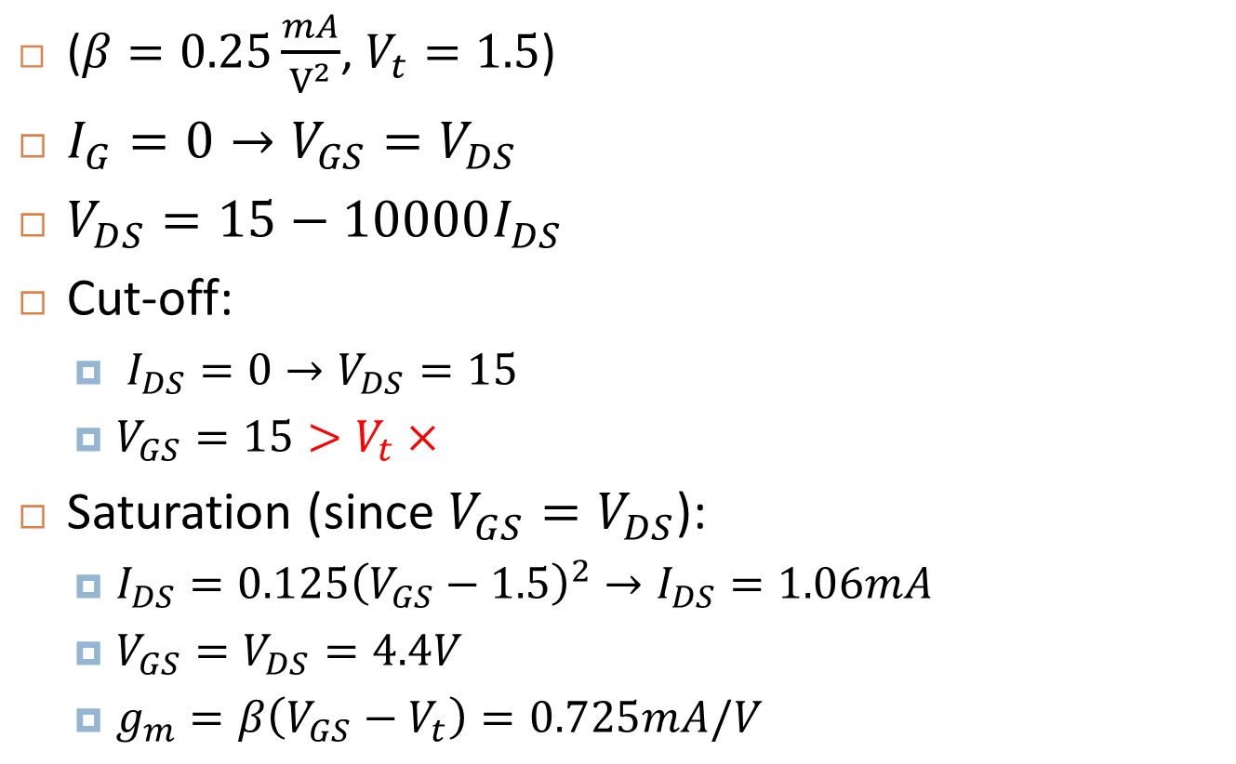
Example: DC Analysis
($β=0.25\frac{mA}{V^{2}}$, $V_{t}=1.5$)
$I_{G}=0→V_{GS}=V_{DS}$
$V_{DS}=15−10000I_{DS}$
Cut-off:
$I_{DS}=0→V_{DS}=15$
$V_{GS}=15>V_{t}×$
Saturation (since $V_{GS}=V_{DS}$):
$I_{DS}=0.125{\left(V_{GS}−1.5\right)}^{2}→I_{DS}=1.06mA$
$V_{GS}=V_{DS}=4.4V$
$g_{m}=β\left(V_{GS}−V_{t}\right)=0.725mA/V$

Slide 20
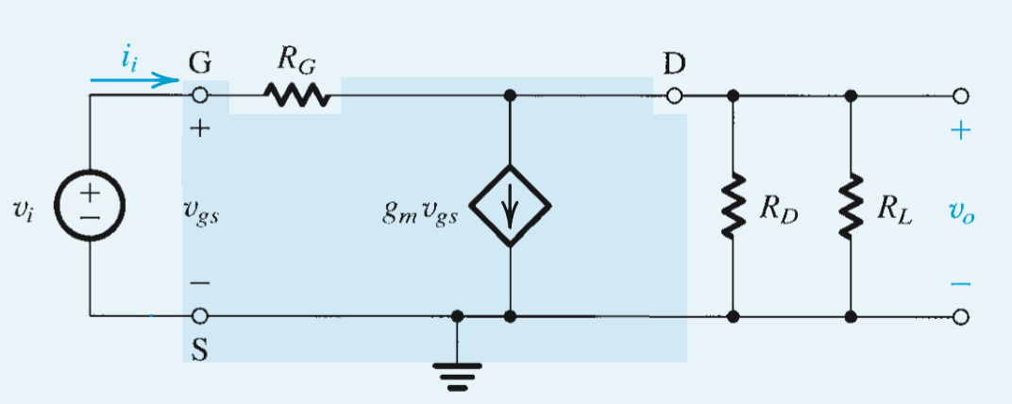

Example: AC Analysis
$R_{L}^{′}=R_{D}||R_{L}=5K$
$v_{o}=R_{L}^{′}(i_{i}−g_{m}v_{i})$
$v_{i}={R_{G}i}_{i}+v_{o}$
$→A_{v}=\frac{v_{o}}{v_{i}}=\frac{1−g_{m}R_{G}}{1+R_{G}/R_{L}^{′}}≈−g_{m}R_{L}^{′}=−3.625$

Slide 21
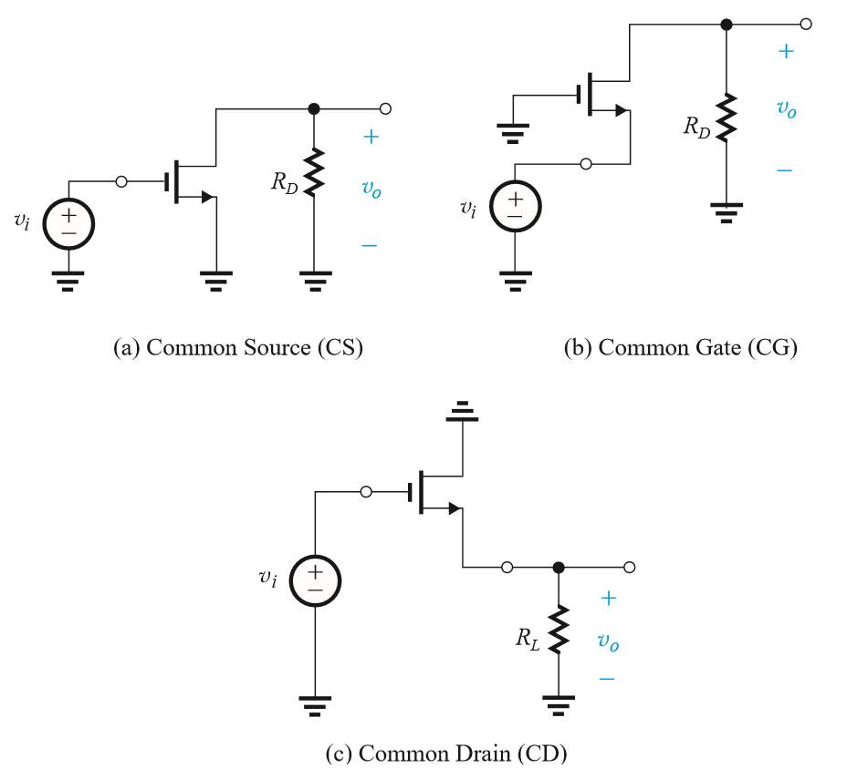
MOSFET Configurations

Slide 22
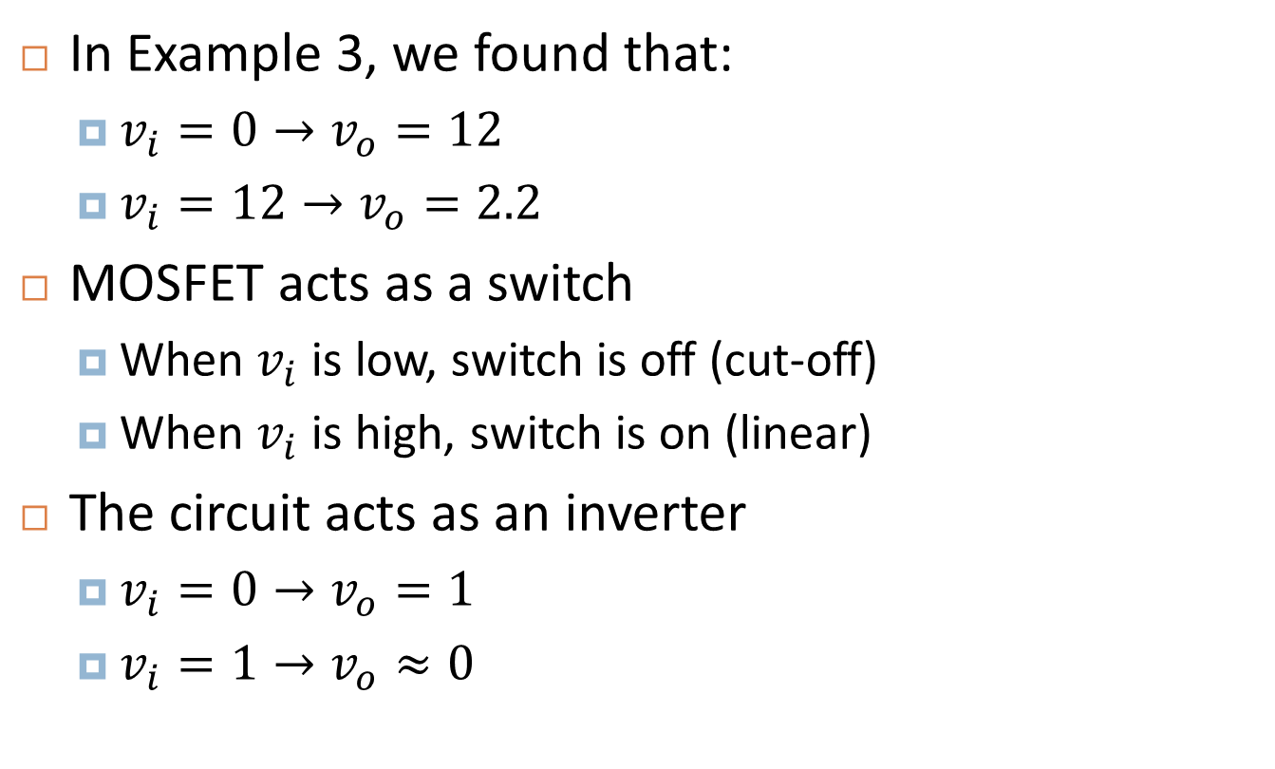
MOSFET as a Switch
In Example 3, we found that:
$v_{i}=0→v_{o}=12$
$v_{i}=12→v_{o}=2.2$
MOSFET acts as a switch
When $v_{i}$ is low, switch is off (cut-off)
When $v_{i}$ is high, switch is on (linear)
The circuit acts as an inverter
$v_{i}=0→v_{o}=1$
$v_{i}=1→v_{o}≈0$
Notes:
معمولا وقتی از ماسفت به عنوان سوییچ در مدارهای دیجیتال استفاده می شود، در حالت خاموش درناحیه قطع است و در حالت روشن، در ناحیه خطی است.

